Slide 1
Linguagem de Programação Web Arrays e Funções Diversas

Slide 2
Array é uma variável unidimensional que aceita mais de um valor armazenados por
índice.
Podemos utilizar arrays de literais(Strings), numéricos, lógicos e/ou arrays homogêneos(tudo misturado). No php podemos declarar arrays (vetores) dinamicamente, ou seja, não precisamos declarar, apenas inserimos objetos dentro de uma variável e o php vai entender que aquela variável é um array, porém, o aconselhável é informar que a variável será uma variável unidimensional.

Slide 3
Como utilizar?
Para utilização de um array no php é só dizer que a variável com o nome $x receberá um array, conforme exemplo:
<?php
$x = array();
?>

Slide 4
A partir da declaração acima, podemos inserir valores nas posições do array utilizando os caracteres especiais colchetes “[ ]” após o nome do array, conforme exemplo:
<?php
$x = array();
$x[] = 'Thiago';
$x[] = 'Vicentino';
$x[] = 'Thomaz';
?>

Slide 5
<body>
<?php
$colaboradores = array(0 => "Marcos",
1 => "Eduardo",
2 => "Maria",
3 => "Sérgio",
4 => "Rosangela"); echo "<b>Colaboradores</b>";
echo "<ul>";
echo "<li>" . $colaboradores[0]; echo "<li>" . $colaboradores[1]; echo "<li>" . $colaboradores[3]; echo "<li>" . $colaboradores[2]; echo "<li>" . $colaboradores[4]; echo "</ul>";
?>
</body>

Slide 6
Tipos de Array Array de String
Se inserimos apenas valores entre aspas(“ “) o php fará um array de Strings, conforme
exemplo:
<?php
$nome = array();
$nome[] = “Thiago”;
$nome[] = “Manoel”;
$nome[] = “José”;
?>

Slide 7
Array de números (inteiros e fracionários)
Se inserimos apenas valores sem utilizar aspas(“ “) o php fará um array de números, conforme exemplo:
<?php
$nota = array();
$nota[] = 10;
$nota[] = 9.5;
$nota[] = 8.5;
?>

Slide 8
Array Homogêneo (Números e Strings)
O php permite a utilização de arrays homogêneos, ou seja, arrays com strings e números ao mesmo tempo, conforme exemplo:
<?php
$misc = array();
$misc[] = “André”;
$misc[] = 27;
$misc[] = 8.5;
?>

Slide 9
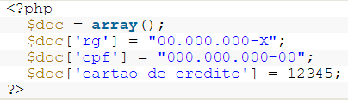
Arrays Associativos
Uma característica bem interessante dos arrays em PHP é a capacidade de fazer associações.
Quando nos referimos a associações, queremos dizer que, ao invés de usarmos números como índices, podemos usar strings (nomes). Dessa forma, fica muito mais simples e intuitivo obter um valor de um array, pois nomes fazem mais sentido do que números.
Para usarmos o array associativo basta apenas substituir o número do índice por uma string.

Slide 10

Caso queiramos inicializar o array diretamente usando associações, devemos usar seta larga
para vincular um valor a uma chave.
A seta larga é composta pelo sinal de igual mais o sinal de maior (=>). Veja o mesmo código usando as setas largas diretamente na associação.

Slide 11
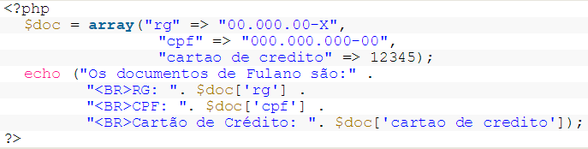
Para acessar os valores do array associativo, segue o mesmo padrão.

Slide 12
Imprimindo Array
Para imprimir um array na tela podemos utilizar diversas maneiras. No entanto, algumas dessas maneiras são utilizadas apenas para testes. Para demonstrar a impressão de um array vamos utilizar o seguinte array:
<?php
$nomes = array();
$nomes[] = “Thiago Cury”;
Imprimindo Array (apenas testando):
<?php
print_r($nomes); var_dump($nomes);
?>
$nomes[] | = | “Jozinéusom”;
$nomes[] | = | “Euricléia Mattos”;
$nomes[] | = | “Romersindo Fulviano”;
?>

Slide 13
Funções de Array
No php temos diversas funções que facilitam a utilização dos arrays. A seguir será explicada
as funções mais utilizadas:
Ordena pelo valor de cada posição, porém perde a associação.
sort($nomeArray);
Ordena na ordem reversa, porém perde a associação.
rsort($nomeArray);

Slide 14
Ordena pelo valor, mas mantém a associação.
asort($nomeArray);
Ordena pelas chaves.
ksort($nomeArray);
Embaralha um array
shuffle($nomeArray);
Retorna a quantidade de valores de um array.
count($nomeArray);

Slide 15
Soma todos valores de um array.
array_sum($nomeArray);
Imprime o conteúdo do array
print_r($nomeArray);
Imprime o conteúdo do array, tipo de dados de cada posição do array entre outras informações.
var_dump($nomeArray);
Cria valores sequenciais range(1,10); range(“a”,”z”);

Slide 16
Gera números inteiros aleatórios
rand($nomeArray);
Gera números inteiros aleatórios 4x mais rápido que rand
mt_rand (0, 100);
Localiza o maior valor
max($nomeArray);
Localiza o menor valor
min($nomeArray);

Slide 17
Imprimindo Array (utilizando maneiras corretas)
FOREACH – MAIS RECOMENDADA !
<?php
foreach($nomes as $nomesAux){ echo $nomesAux;
}
?>

Slide 18
WHILE
<?php
$i=0; while($i<count($nomes)){ echo $nomes[$i];
$i++;
}
?>

Slide 19
FOR
<?php for($i=0 ;
$i<count($nomes) ; $i++){
echo $nomes[$i];
}
?>

Slide 20

Acessar Uma Posição no Array
Como um único array pode possui vários valores, cada valor fica em uma posição específica da variável.
Em PHP, uma das formas é de acessar tais valores é utilizando o índice (index) do array que sempre se inicia em 0. Ou seja, todo índice é definido pela posição - 1. Isso quer dizer que, se quisermos acessar o quarto elemento de um array devemos usar o índice da posição 3, porque 4 - 1 = 3. Os índices são indicados por colchetes ([]) que vem logo após o nome da variável.
Portanto, se quisermos modificar ou acessar algum dado da variável faríamos:
<?php
$vetor = array();
$vetor[1] = 540;
$vetor[3] = 8456;
?>

Slide 21
Arrays Multidimensionais (Matrizes)
PHP também possibilita o uso de matrizes que são arrays que contém outros arrays dentro
dele. Ou seja, em cada posição de um array, possui outro array.
Dessa forma nosso array pode ser bidimensional (2D), tridimensional (3D) e assim por diante. Quando utilizamos arrays multidimensionais (matrizes) existem mais índices numa mesma variável.
Exemplos:
Array comum: $vetor [ ]
Array bidimensional: $vetor [ ][ ]
Array tridimensional: $vetor [ ][ ][ ] e assim por diante.
Os índices de um array multidimensional segue as mesma características dos índices vistos até
agora, podendo ser tanto numerico como associativo.

Slide 22
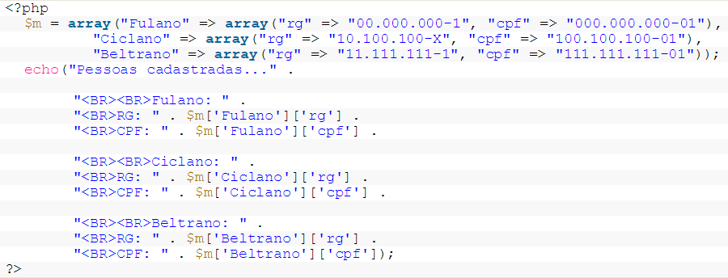

Slide 23
O resultado é:
Pessoas cadastradas...
Fulano:
RG: 00.000.000-1
CPF: 000.000.000-01
Ciclano:
RG: 10.100.100-X
CPF: 100.100.100-01
Beltrano:
RG: 11.111.111-1
CPF: 111.111.111-01

Slide 24
Funções Diversas
is_numeric($valor) - A função is_numeric testa se o valor recebido é número.
!is_numeric($valor) - Podemos utilizar para testar “se não é número”.
is_null($variavel) - A função is_null() testa se a variável não contém valor, ou seja, se ela é nula. Retorna true caso esteja vazia, retorna false caso não esteja vazia.
isset($variavel) - A função isset verifica se uma variável existe, independente do seu valor.
unset($variavel) - A função unset remove uma variável. A partir deste comando, a variável
em questão passa a ser ‘não definida’, ou seja, inexistente.

Slide 25
Filtro – Exemplo validação de email
Podemos validar e-mails válidos através da função “filter_var()”. Passamos uma variável “$email” com o e-mail que desejamos validar, se a função devolver true o e-mail é válido, caso contrário o e-mail não foi validado.
Exemplo:
$email = jonatas.alcalay@qi.edu.br;
if(filter_var($email, FILTER_VALIDATE_EMAIL) ){ echo 'e-mail valido';
}else{
echo 'e-mail invalido!';
}

Slide 26
Funções para Data e Hora
Buscar data do sistema: date('Y-m-d');
Buscar hora do sistema: Date_default_timezone_set('America/Sao_Paulo'); date('G:i');
A função checkdate recebe três parâmetros; dia, mês e ano. Após receber os valores a função retorna true se a data for válida e falso se a data for inválida.
$mes=10;
$dia=5;
$ano=2012;
if(checkdate($mês, $dia, $ano)){ echo 'data válida!';
}else{
echo 'data inválida!';
}

Slide 27
Funções de String
strtolower($string) - A função strtolower recebe uma string e retorna a String toda convertida em letras minúsculas.
strtoupper($string) - A função strtoupper recebe uma string e retorna a string toda
convertida em letras
maiúsculas.
strlen($string) - A função strlen conta quantos caracteres tem na string.
str_word_count - A função str_word_count conta o número de palavras dentro de uma
string.
ucwords($string) - A função ucwords recebe uma string e converte a primeira letra de cada palavra para maiúscula.

Slide 28
trim($valor) - A função trim recebe uma string e retira os espaços no início e no final da string.
substr_count($subString, $string) - Retorna o número de vezes que a substring ocorre na string. Note que a função faz distinção de maiúscula e minúscula.

Slide 29
Funções Matemáticas
A função pow recebe dois valores: base e expoente. Ele é responsável pela realização da
potênciação da base pelo expoente.
pow($base,$expoente)
A função sqrt recebe um valor e extrai a raiz quadrada desse valor.
sqrt($valor)

Slide 30
Funções para Arrays
Para exemplificar as funções de array, considere o array “$a” com os seguintes valores.
$a = array();
$a["nome"] = “Jonatas";
$a["idade"] = “28";
$a["telefone"] = “94051980";
$a["email"] = “jonatas.alcalay@qi.edu.br";
$a["cidade"] = "Porto Alegre";

Slide 31
Impressão de Array (Apenas para teste)
print_r($a) - Aparentemente tem o mesmo propósito de impressão como o print().
var_dump($a) - Imprime o array, suas posições, tipo e tamanho do conteúdo de cada posição do array.
var_dump(array_keys($a)) - Mostra um array somente com as chaves
var_dump(array_values($a)) - Mostra um array somente com os seus valores

Slide 32
Funções geralmente utilizadas em conjunto com Arrays
Para verificar o tamanho de um array podemos utilizar 2 funções, são elas:
count($a) sizeof($a)
Verificando a soma dos valores contidos no array.
array_sum($arrayNumeros);

Slide 33
A função implode permite acrescentar caracteres entre as posições de um array. Ele concatena
(une) todas as posições formando uma única String.
$nome = implode("##", array(“jonatas",“lopes",“alcalay"));
print $nome;
Resultado: jonatas##lopes##alcalay
$teste implode("a",array("b","t","t"));
print($teste); Resultado: batata

Slide 34
Exemplo: Implodindo uma data.
$d=10;
$m=7;
$ano=2012;
$data = array($d,$m,$ano);
$data = implode(“/”, $data); echo 'data: '.$data;

Slide 35
A função explode é o contrário da função Implode. Ela permite separar uma String a partir dos caracteres previamente estabelecidos.
$a = array();
$a = explode("##",$nome);
print_r($a);

Slide 36
A função shuffle() é responsável pelo embaralhamento de um array.
$letras = range("A","E"); shuffle($letras);
A função sort() ordena um array, porém, perde a associação.
sort($nomeArray);

Slide 37
A função rsort() ordena um array de forma reversa, porém, perde a associação.
rsort($nomeArray);
A função asort() ordena o array pelos valores de cada posição mantendo as suas associações.
asort($nomeArray);
A função ksort() ordena um array pelas chaves de associações.
ksort($nomeArray);

Slide 38
Função range()
Range é uma função utilizada para gerar valores (caracteres ou numéricos) conforme solicitação.
Exemplo: Gera valores de 1 à 10.
$numeros = array();
$numeros = range(1,10);
Exemplo: Gera valores de A à Z.
$letras = array();
$letras = range("A","Z");

Slide 39
Exercícios
Escreva um algoritmo em PHP que crie um vetor com 20 valores aleatórios, entre 100 - 200, e imprima-os ao usuário.
Escreva um algoritmo em PHP que crie um vetor com 20 valores aleatórios, entre 0 - 5, e
imprima-os ao usuário juntamente com o número de vezes em que o valor 3 aparece.
Escreva um algoritmo em PHP crie dois vetores de 10 posições preenchidos com valores aleatórios e faça a soma dos elementos de mesmo índice, colocando o resultado em um terceiro vetor. Imprime os três vetores, um após o outro.

